Slide 1







GIỚI THIỆU
Hướng dẫn thực hành
Chẩn đoán, điều trị và quản lý
tăng huyết áp tại Trạm y tế xã
Ninh Bình, 08/09/2022
Financed by European Union
H2020 Project 825026
SC1-BHC-16-2018
DG Research and Innovation
European Commission
Notes:
Q:
Ari: Intervention on family?
Jeanet: (i) Peer-group support (ii) satisfaction: on-going M&E ➔ qualitative may be
Jaap: Village health workers ==> document what community health workers do and ISHCs volunteer does
Link of ISHCs and CHS: HMIS system in CHS?

Slide 2

Nội dung trình bày
Cơ sở của việc xây dựng tài liệu
Nguyên tắc xây dựng tài liệu
Các tài liệu hướng tham khảo
Cấu trúc tài liệu
Các nội dung cụ thể

Slide 3
Cơ sở của việc xây dựng tài liệu
Nghị quyết 20-NQ-TW: mục tiêu 95% TYT xã/phường/thị trấn quản lý và điều trị một số bệnh không lây nhiễm (KLN) vào năm 2025.
Chiến lược quốc gia PC bệnh KNL: dự phòng, chẩn đoán, điều trị và quản lý bệnh KLN tại tuyến YTCS.
Bộ Y tế đã các hướng dẫn chuyên môn về chẩn đoán và điều trị một số bệnh KLN tại tuyến YTCS.
TYT xã/phường/thị trấn đóng vai trò nòng cốt dự phòng, quản lý và điều trị một số bệnh KNL thông thường như THA, ĐTĐ.
TUY NHIÊN
Kiến thức và thưc hành của CBYT tuyến YTCS còn hạn chế.
Việc phổ biến, triển khai văn bản và cung cấp tài liệu hướng dẫn cho CBYT xã chưa đồng bộ.
Thiếu hướng dẫn cho CBYT xã theo cách tiếp cận “cầm tay chỉ việc”

Slide 4
Nguyên tắc xây dựng tài liệu
Cung cấp hướng dẫn chuyên môn cơ bản theo cách “cầm tay chỉ việc”.
Nhấn mạnh vào các thông điệp chính
Hướng dẫn dành riêng cho các CBYT xã về chẩn đoán, điều trị và quản lý bệnh tăng huyết áp tại TYT xã.
Dựa trên các hướng dẫn chuyên môn hiện hành của BYT
Áp dụng trên địa bàn triển khai can thiệp của Dự án SUNI-SEA tại Hải Phòng và Ninh Bình

Slide 5
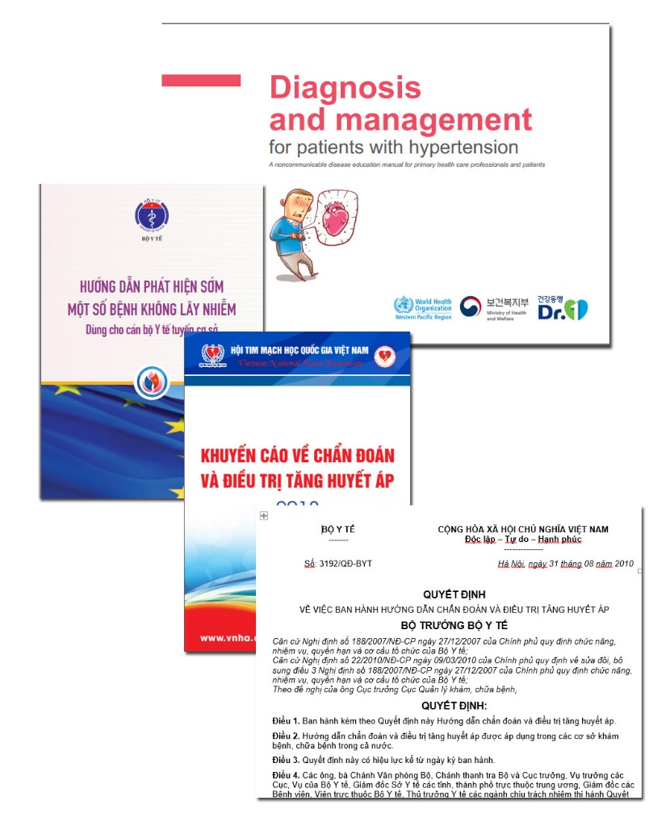
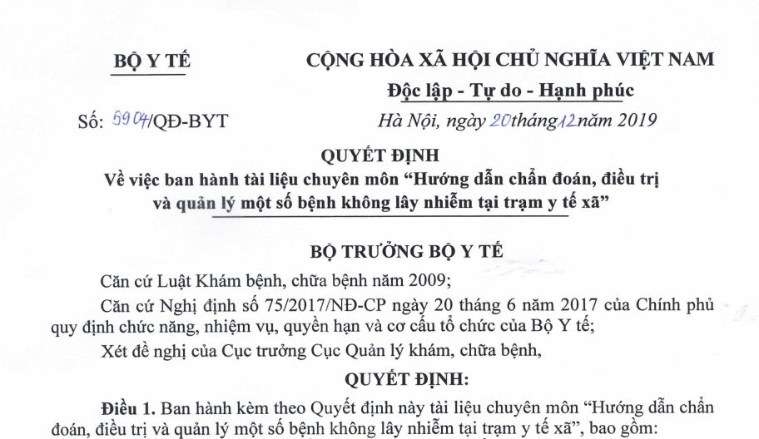
Các tài liệu tham khảo
Tổ chức Y tế (2017), Hướng dẫn Chẩn đoán và quản lý, Cẩm nang hướng dẫn chuyên môn cho cán bộ Chăm sóc sức khỏe ban đầu và bệnh nhân.
Quyết định 5904/2019/QĐ-BYT ngày 20/12/2019 về việc ban hành tài liệu chuyên môn “Hướng dẫn chẩn đoán, điều trị và quản lý một số bệnh không lây nhiễm tại trạm y tế xã”
Thông tư 30/2018/TT-BYT ngày 30/10/2018 của Bộ Y tế ban hành Danh mục và tỷ lệ, điều kiện thanh toán đối với thuốc hóa dược, sinh phẩm, thuốc phóng xạ và chất đánh dấu thuộc phạm vi được hưởng của người tham gia BHYT
Khuyến cáo của Hội Tim mạch/Hội THA Châu Âu 2013 về phối hợp sử dụng các nhóm thuốc điều trị tăng huyết áp.
Hội Tim mạch học Quốc gia Việt Nam, Khuyến cáo về chẩn đoán và điều trị tăng huyết áp 2018

Slide 6
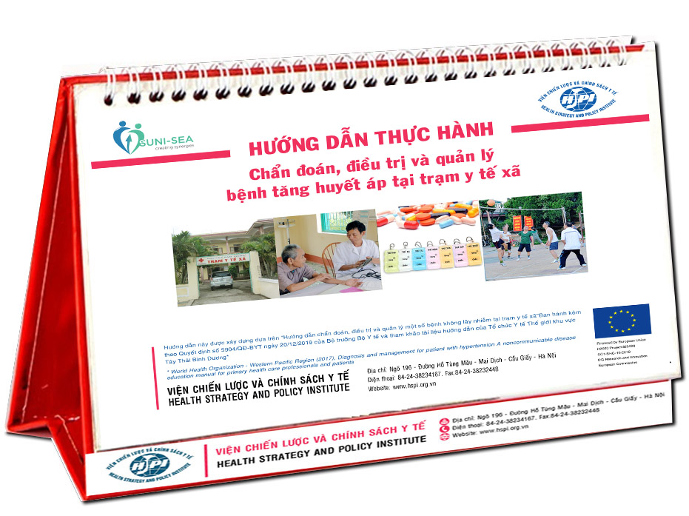
Lưu ý sử dụng tài liệu
Tranh lật: Bàn làm việc, trên tủ thuốc, bàn khám bệnh
Tham khảo hàng ngày, khi thăm khám cho bệnh nhân
Dùng cho tư vấn, minh họa cho bệnh nhân

Slide 7
Nội dung tài liệu

Slide 8


Slide 9
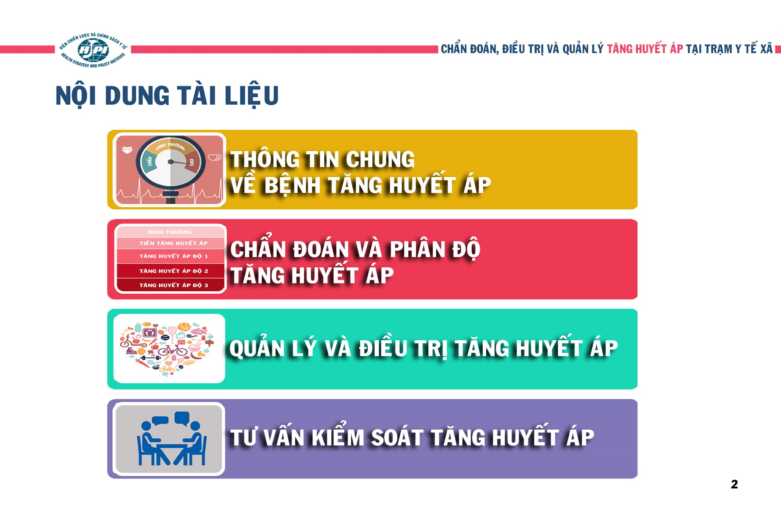

Slide 11
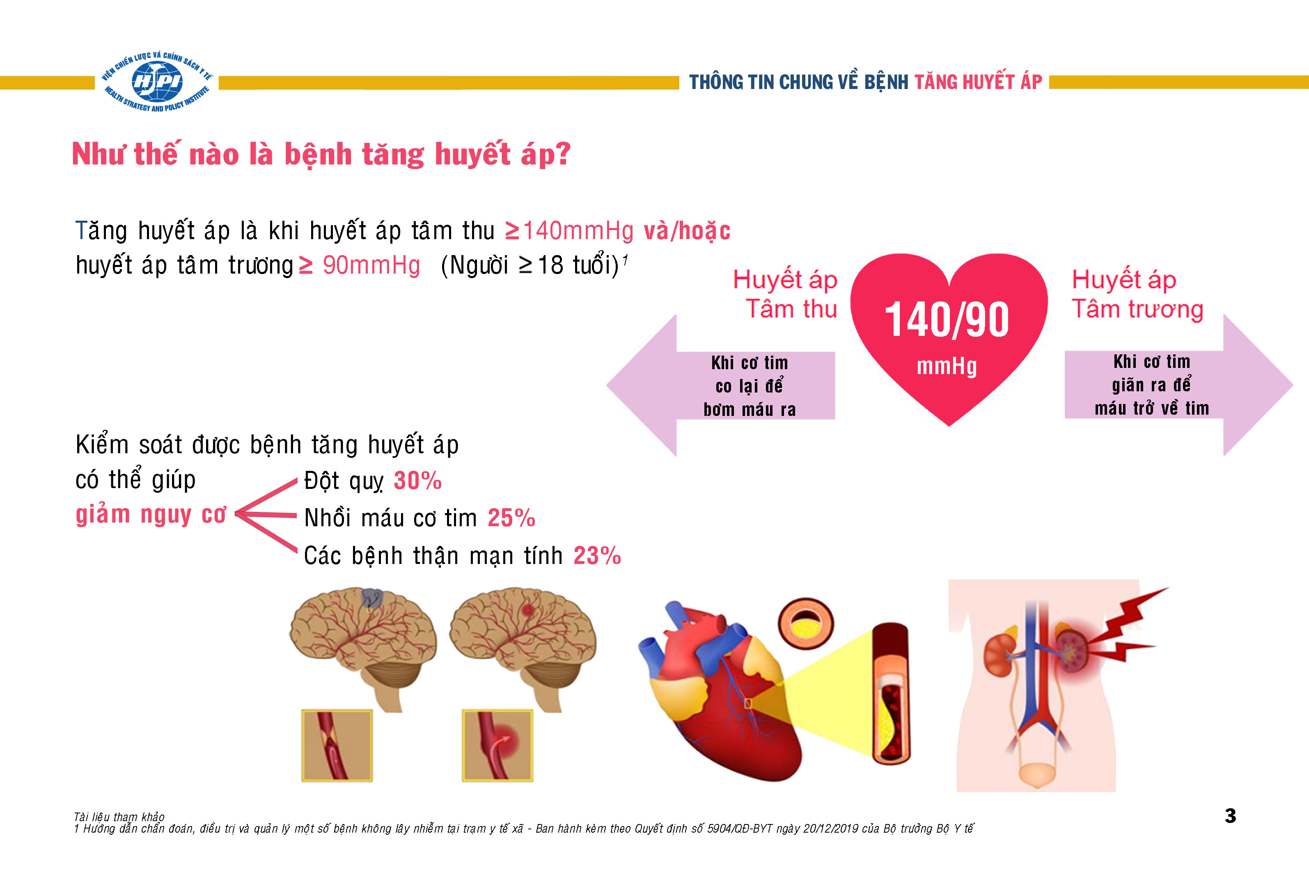

Slide 12
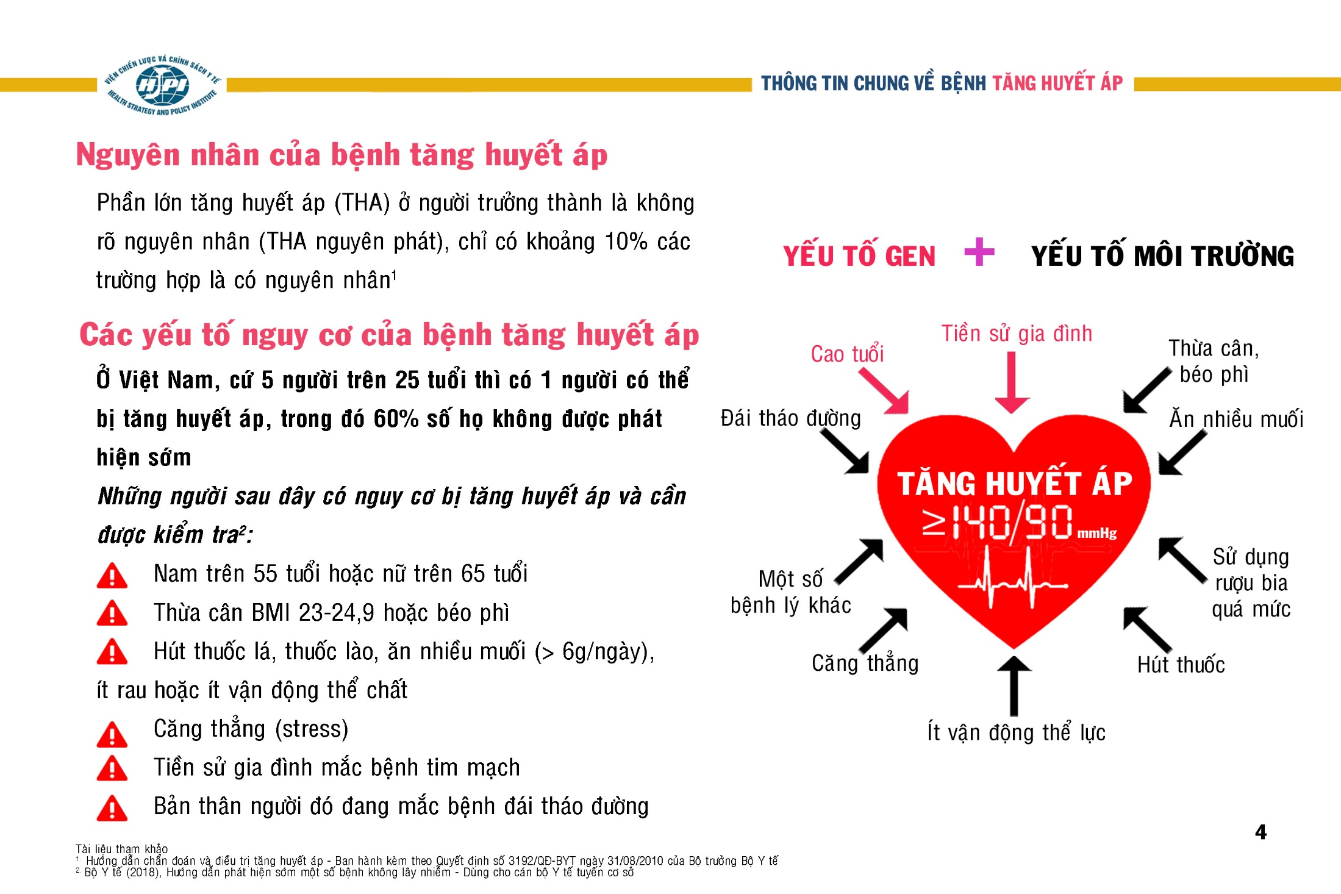

Slide 13


Slide 15
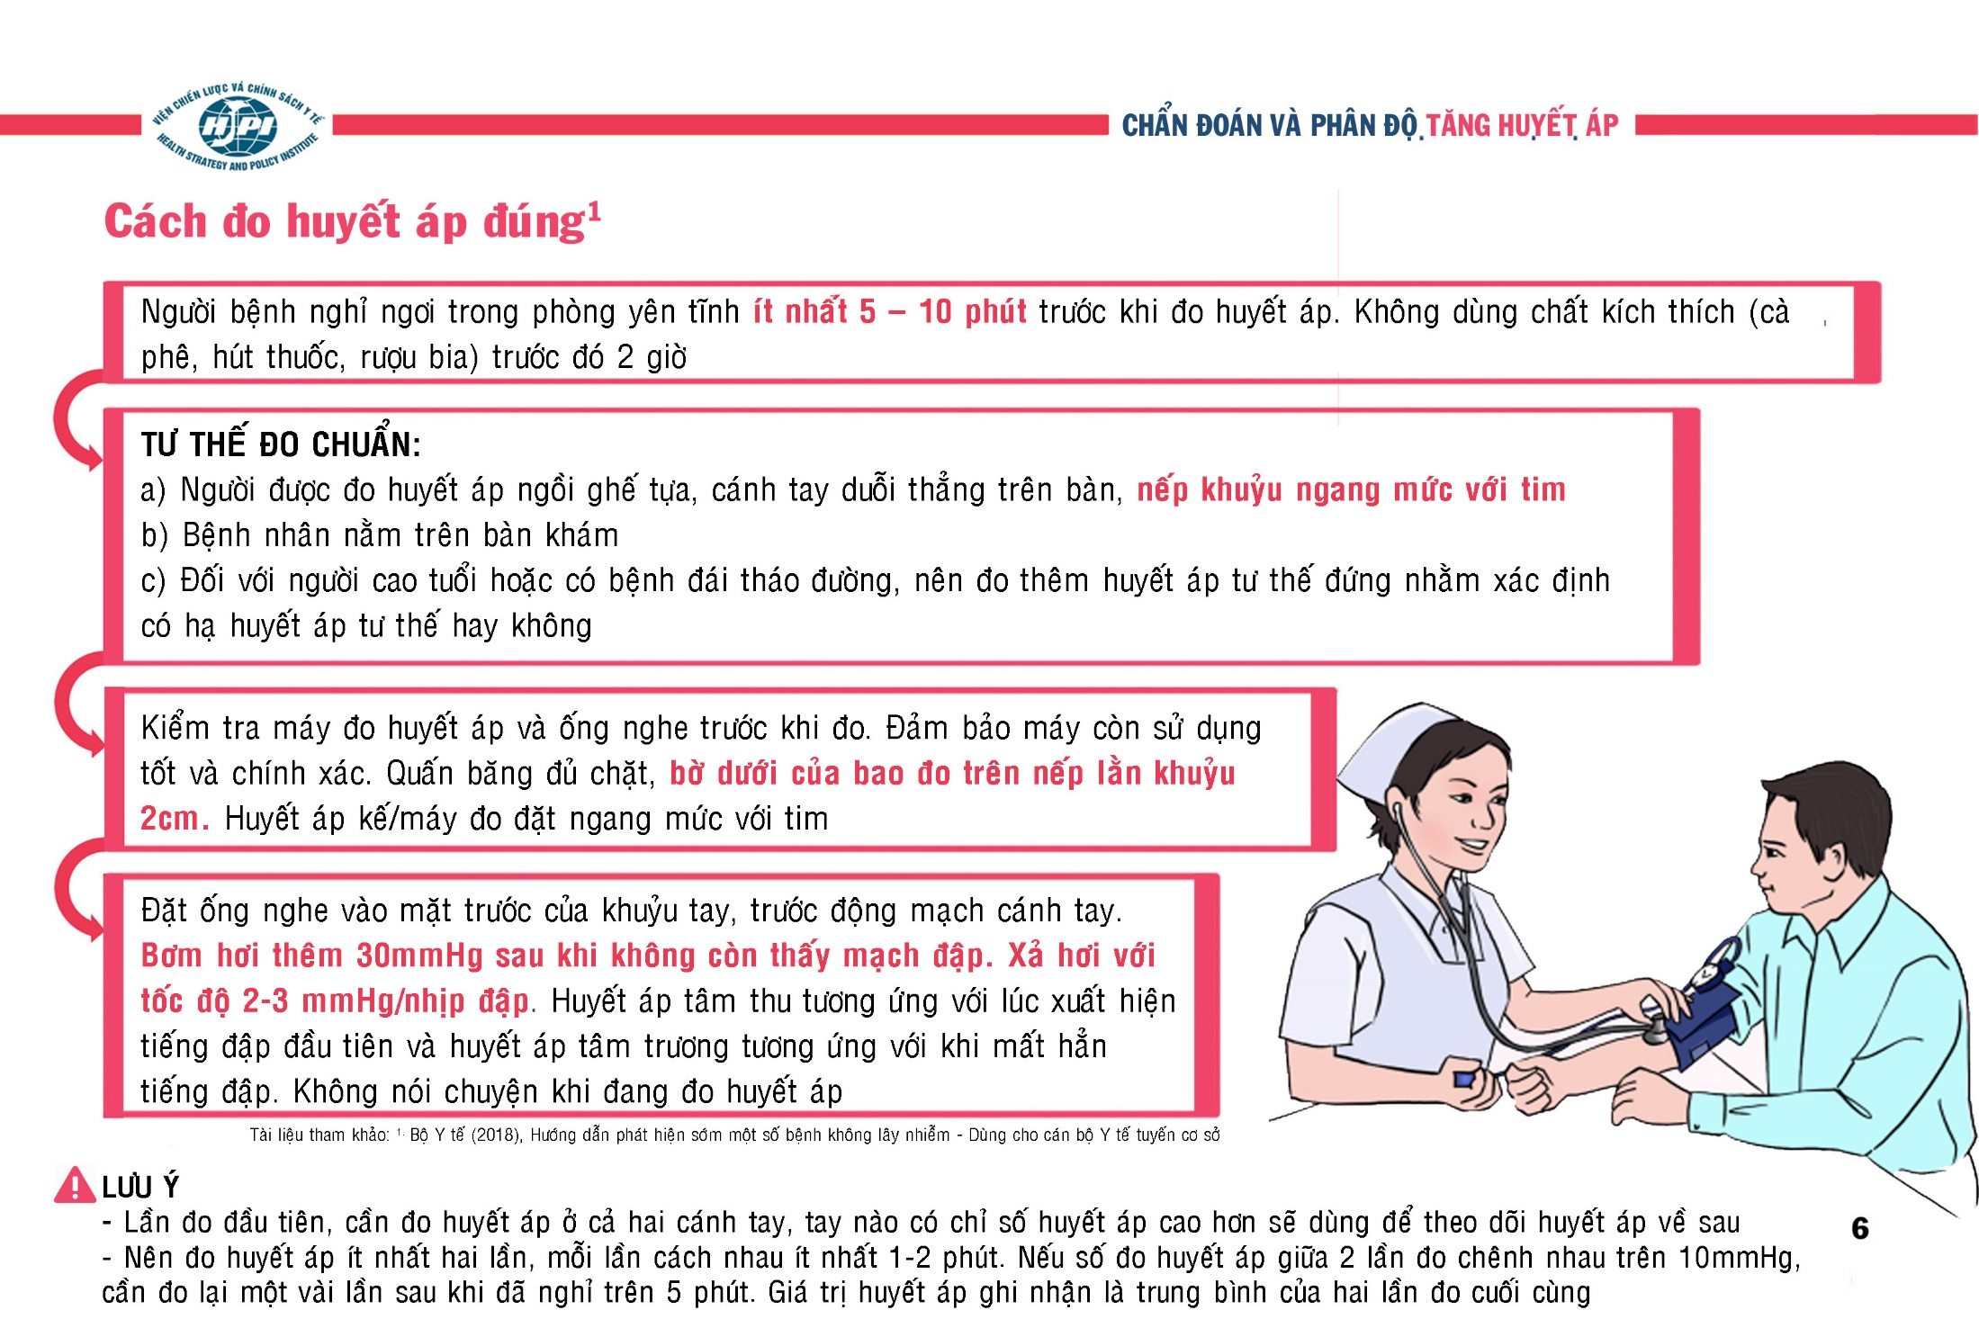

Slide 16
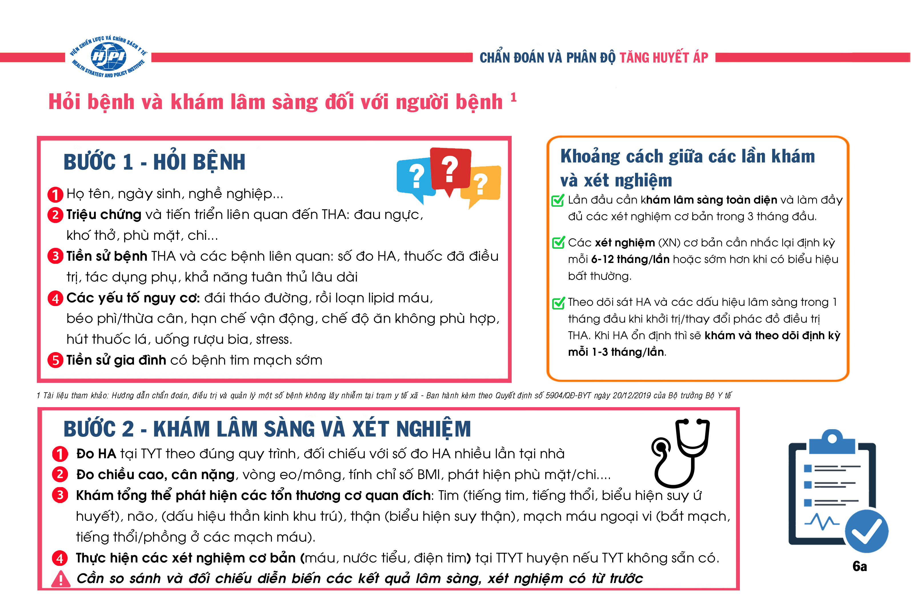

Slide 17
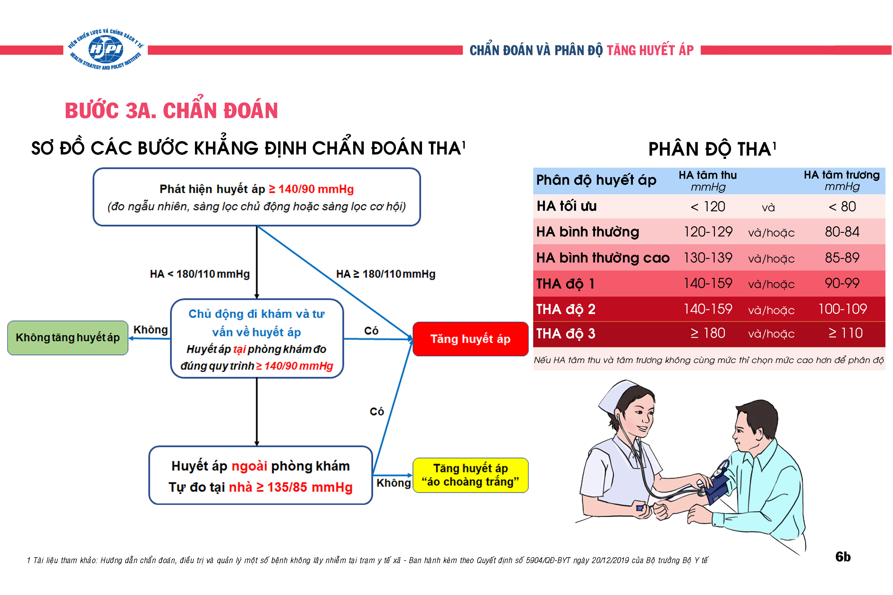

Slide 18
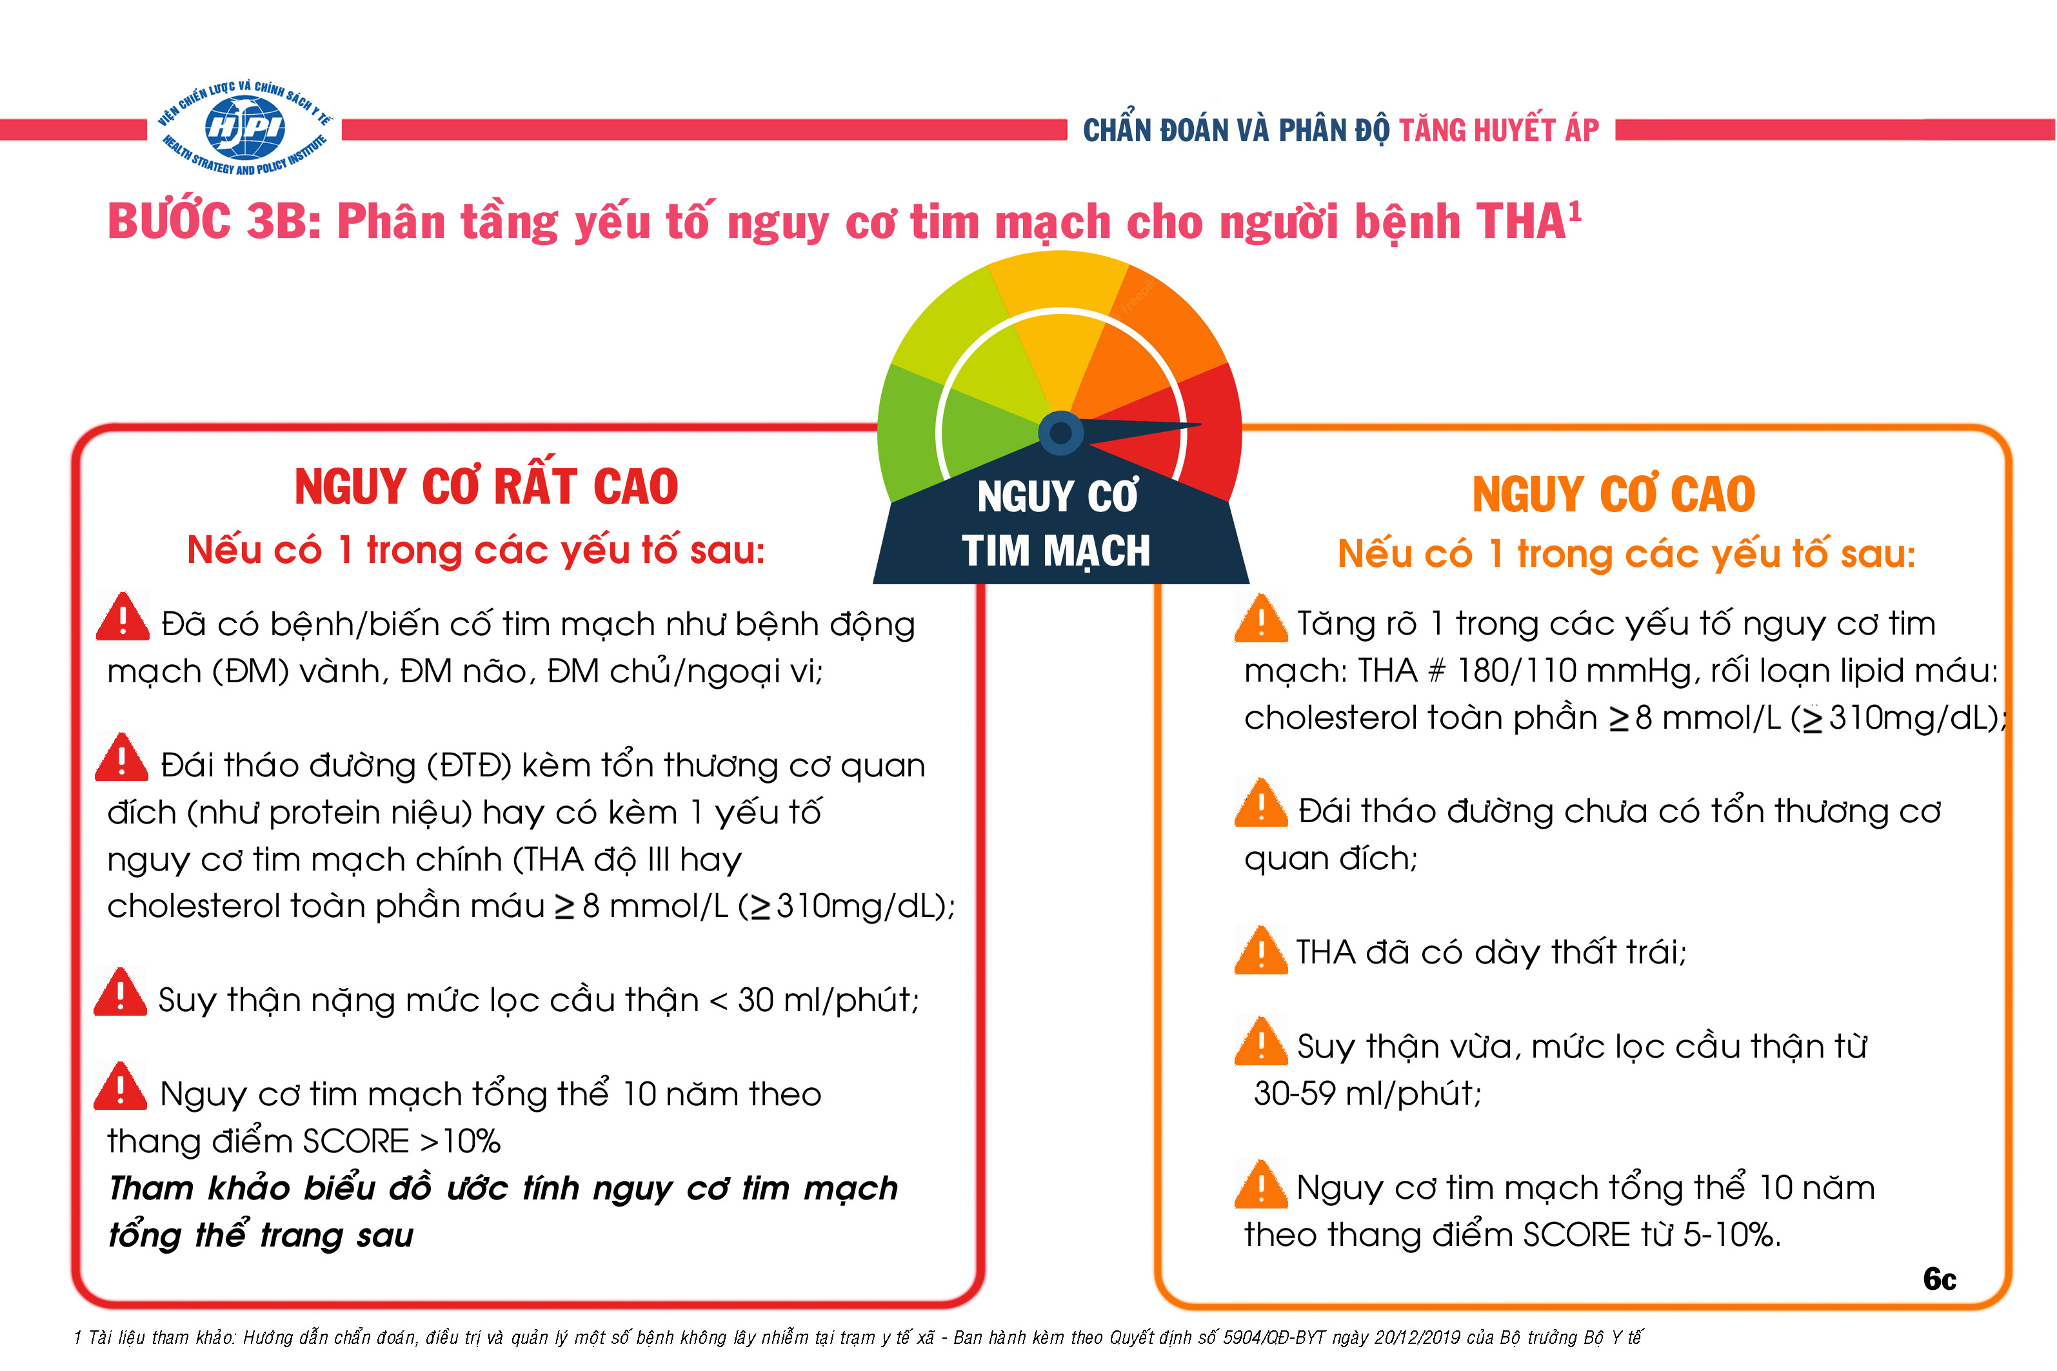

Slide 19
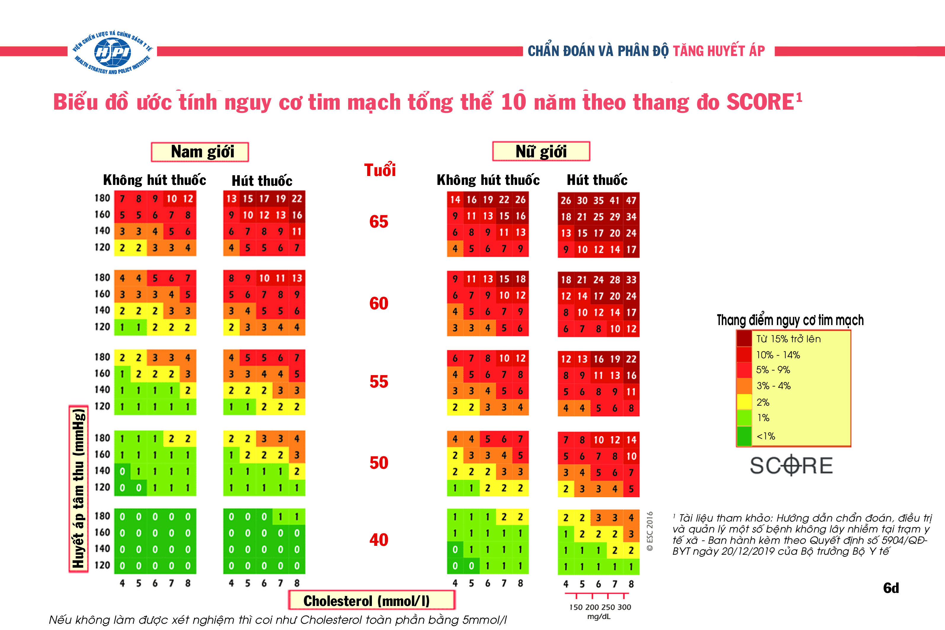

Slide 21
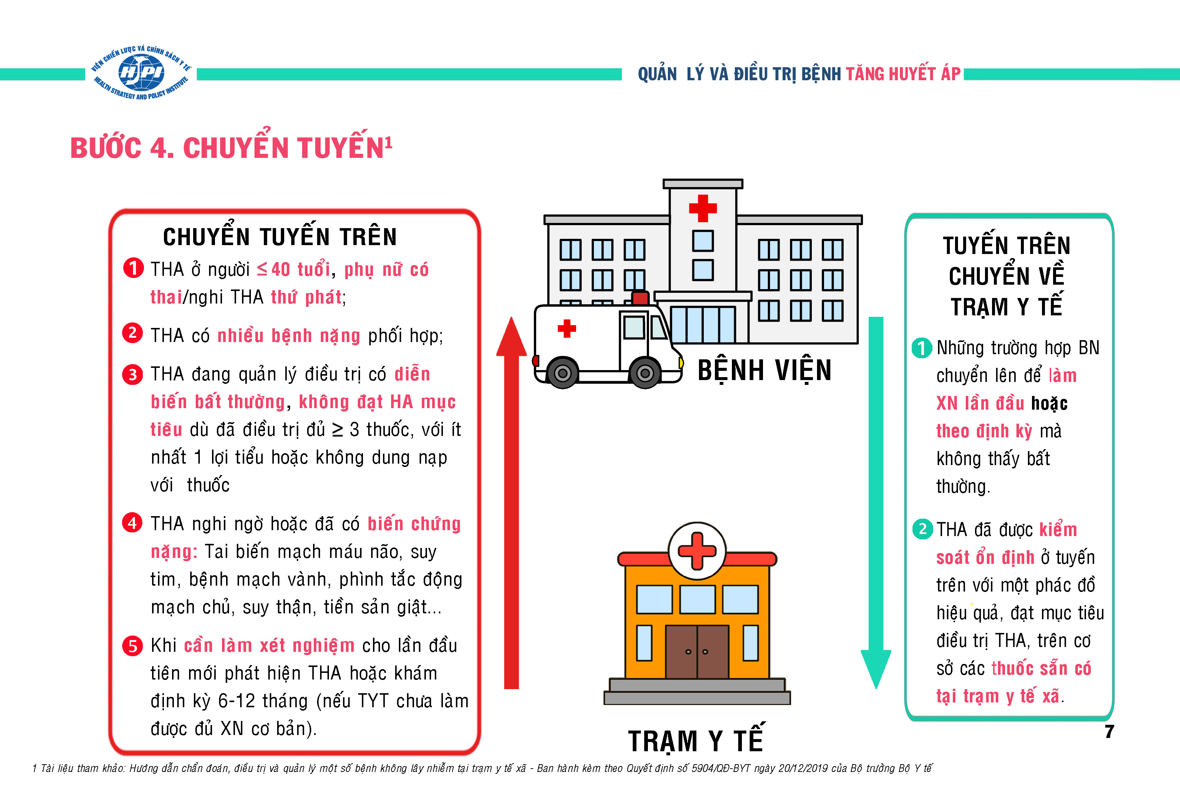

Slide 22
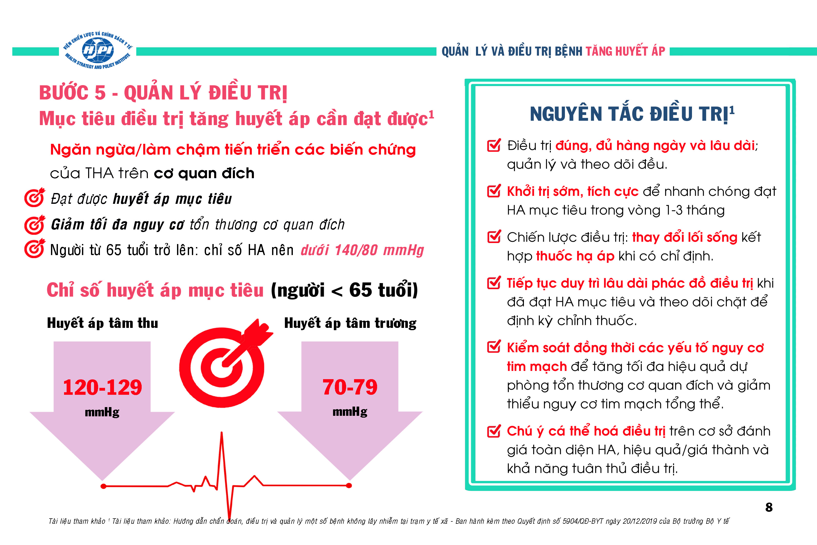

Slide 23
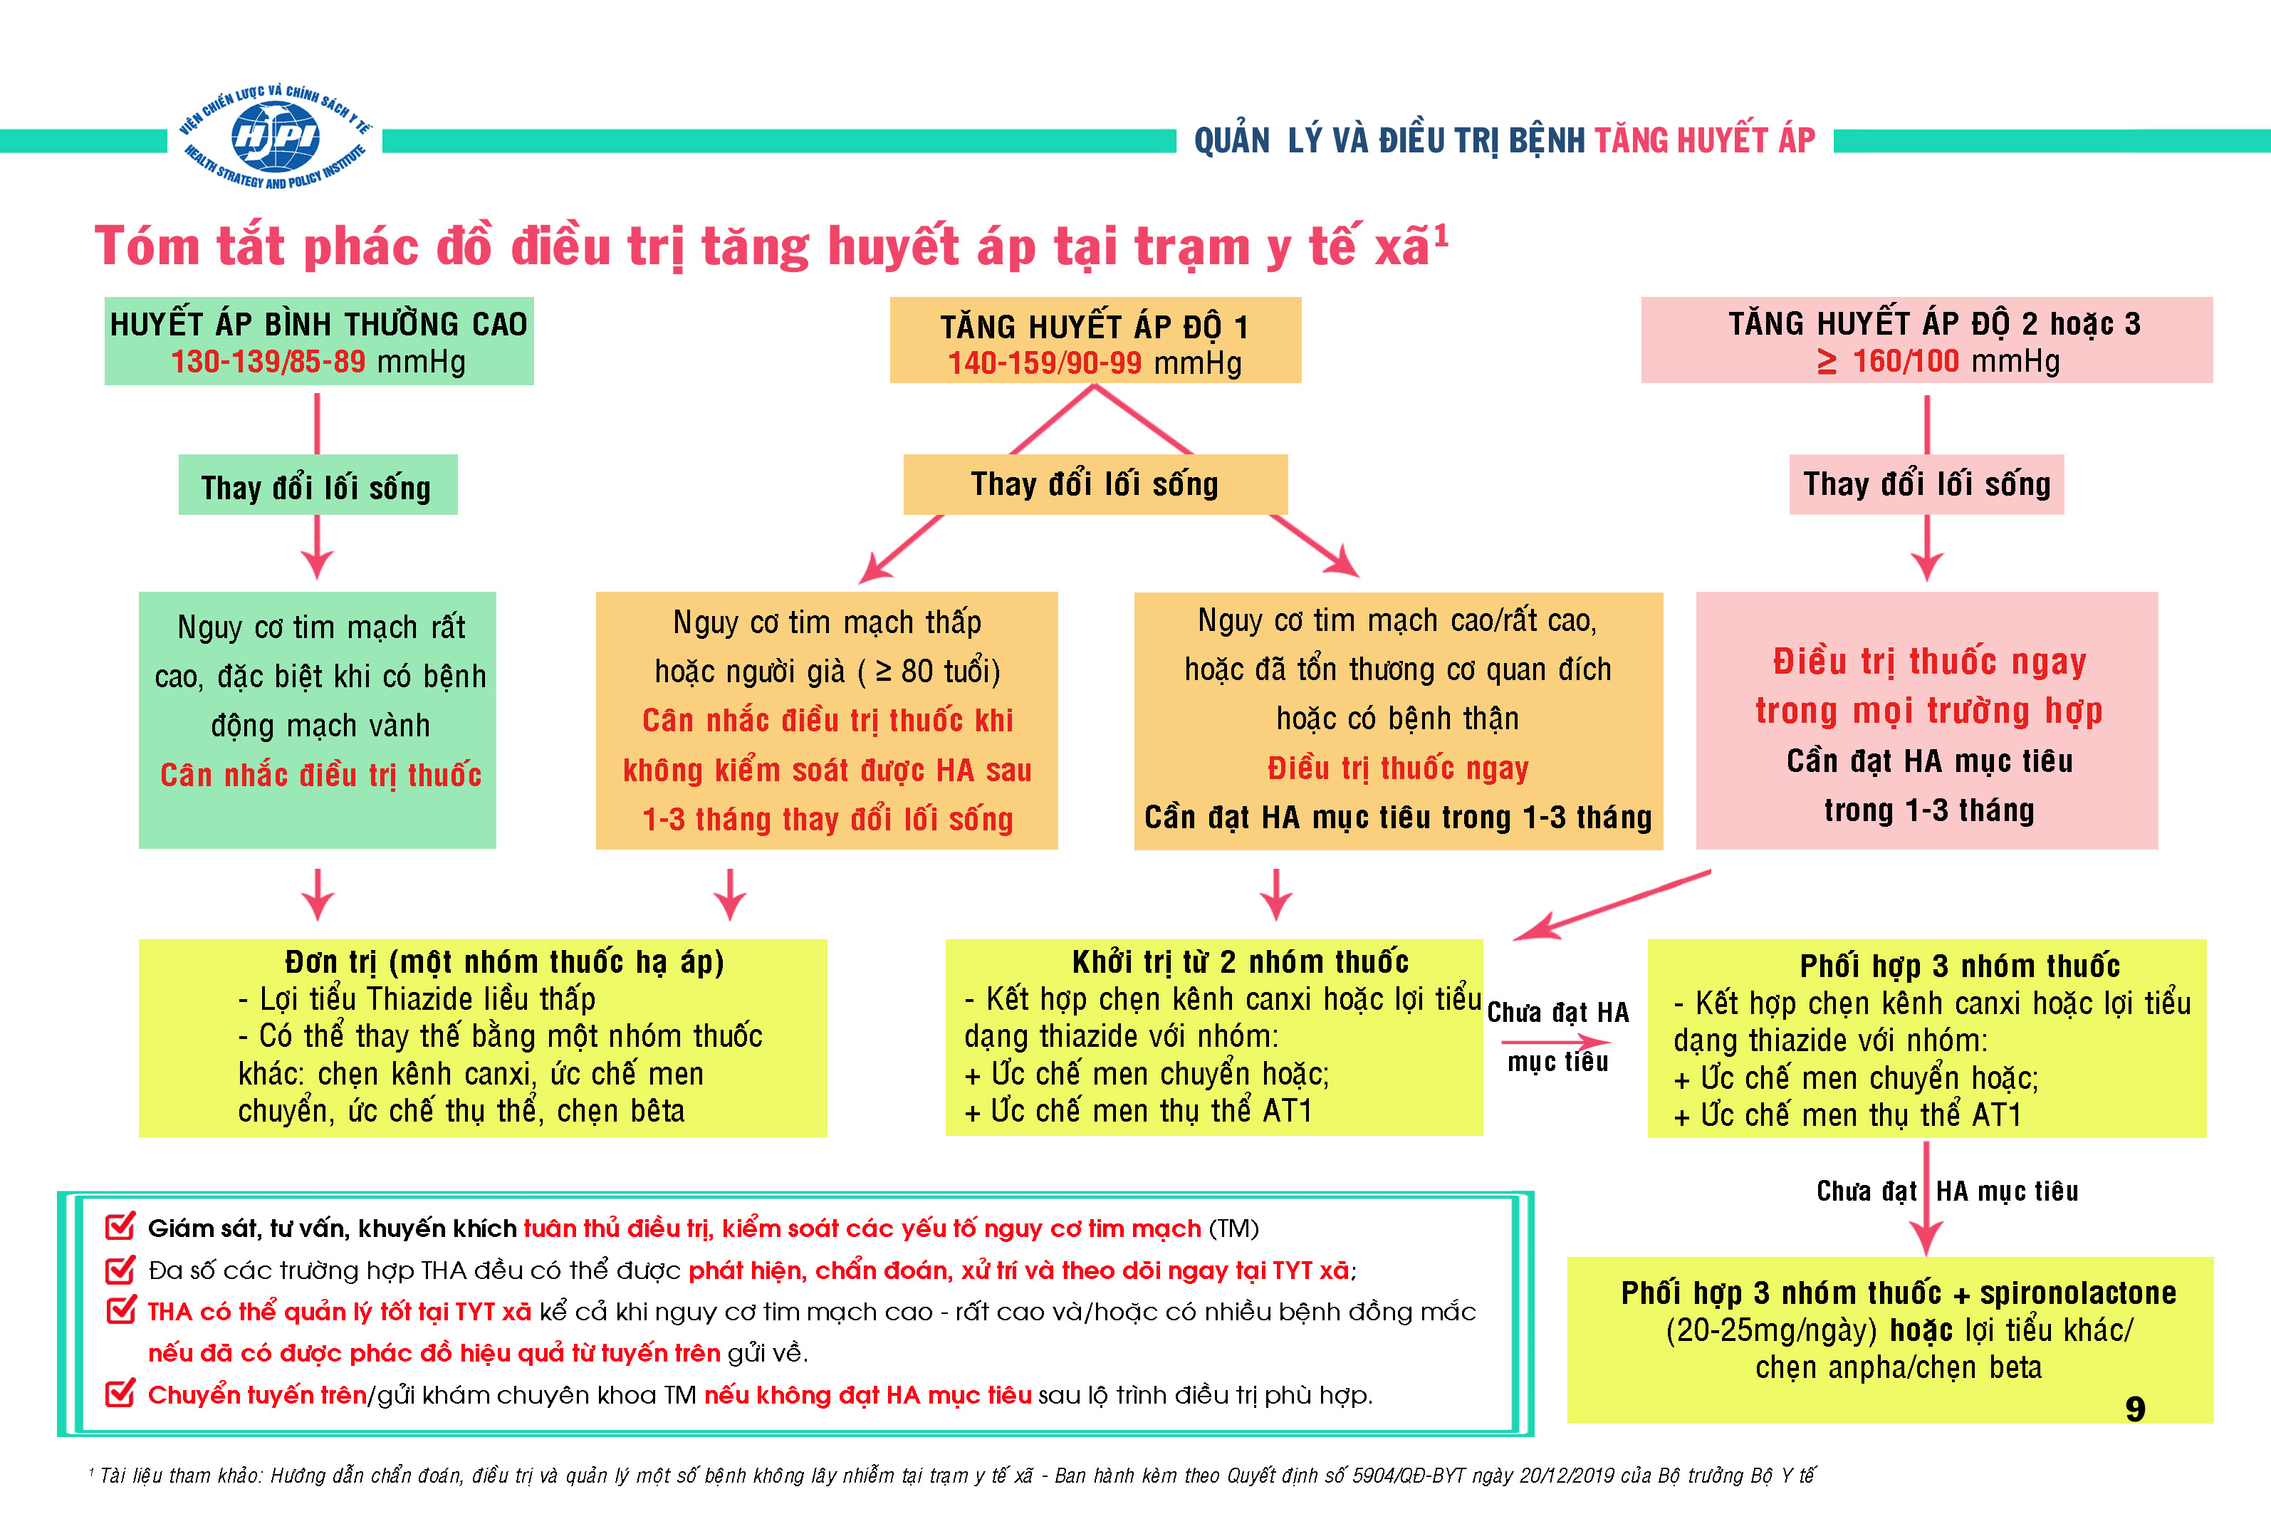

Slide 24
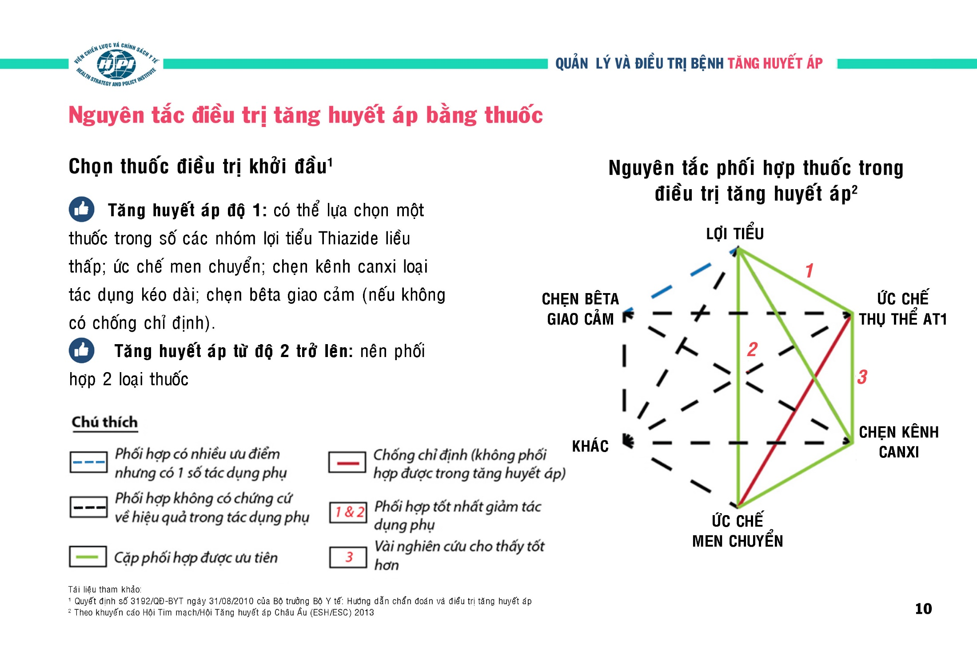

Slide 25
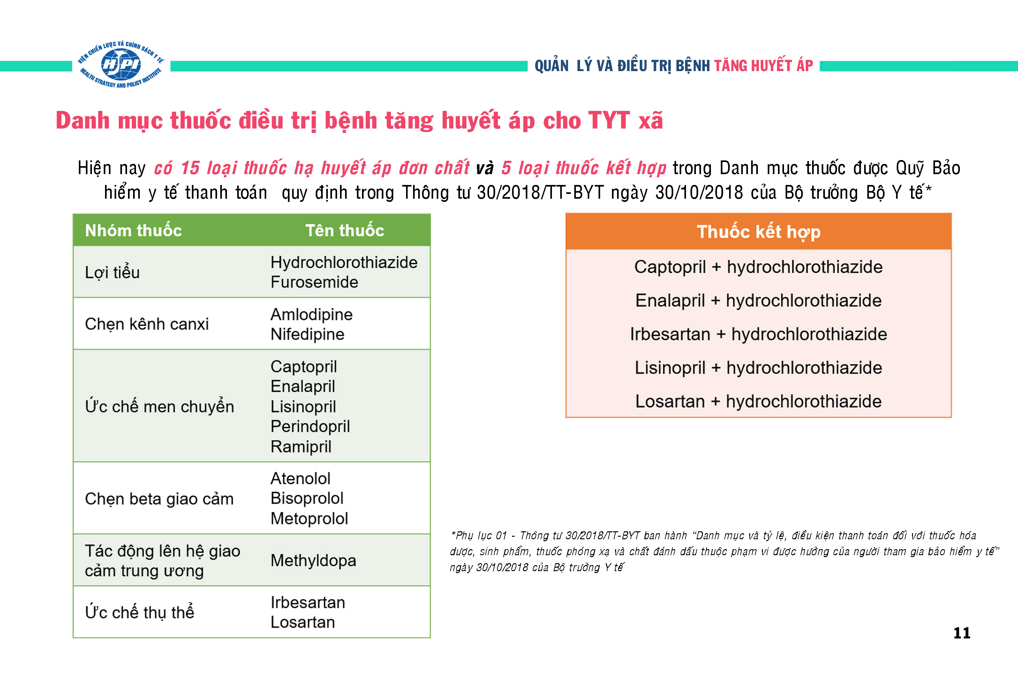

Slide 27
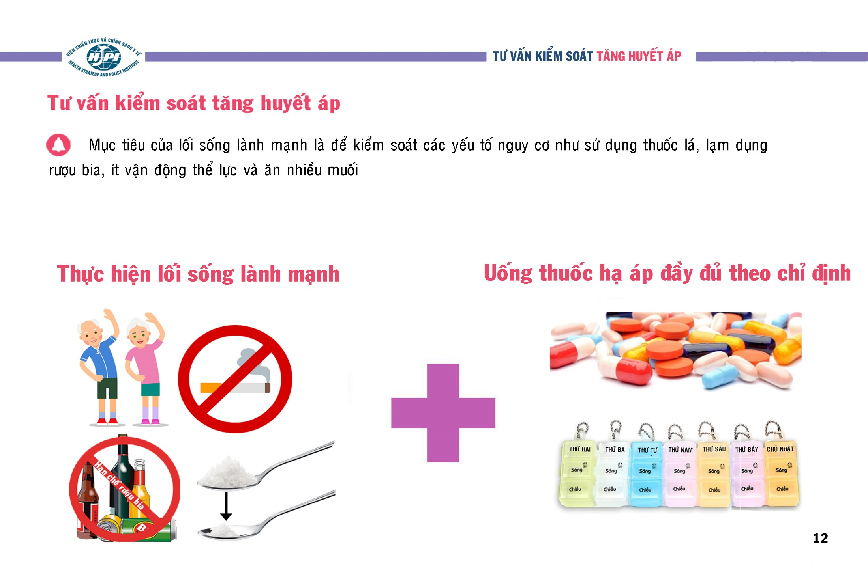

Slide 28
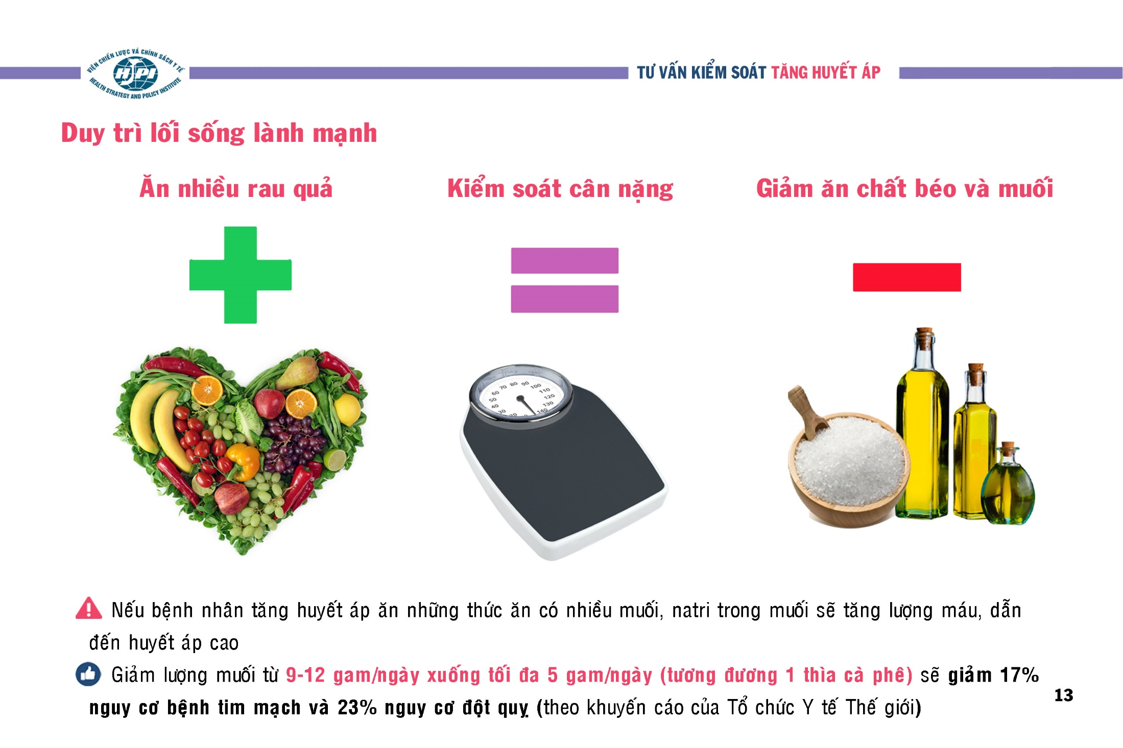

Slide 29
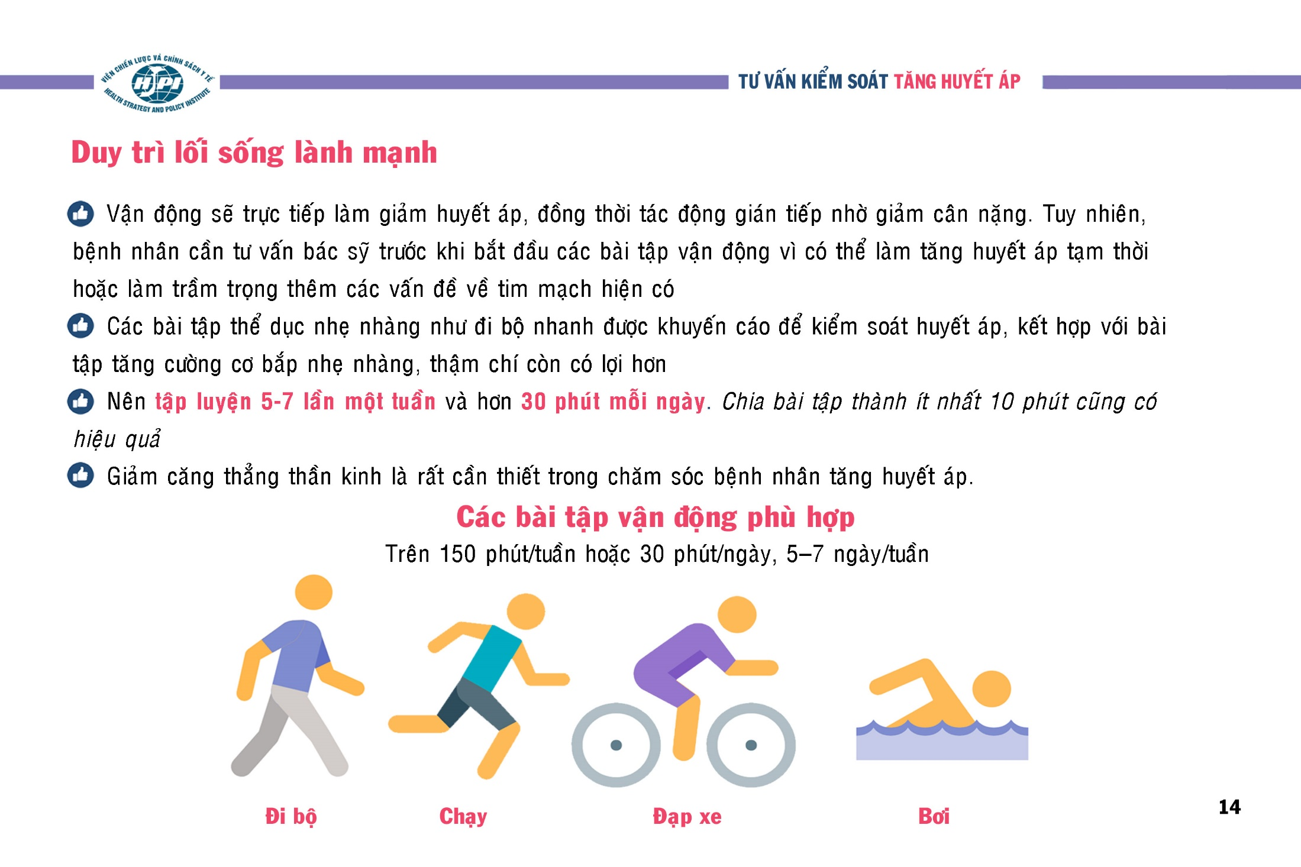

Slide 30
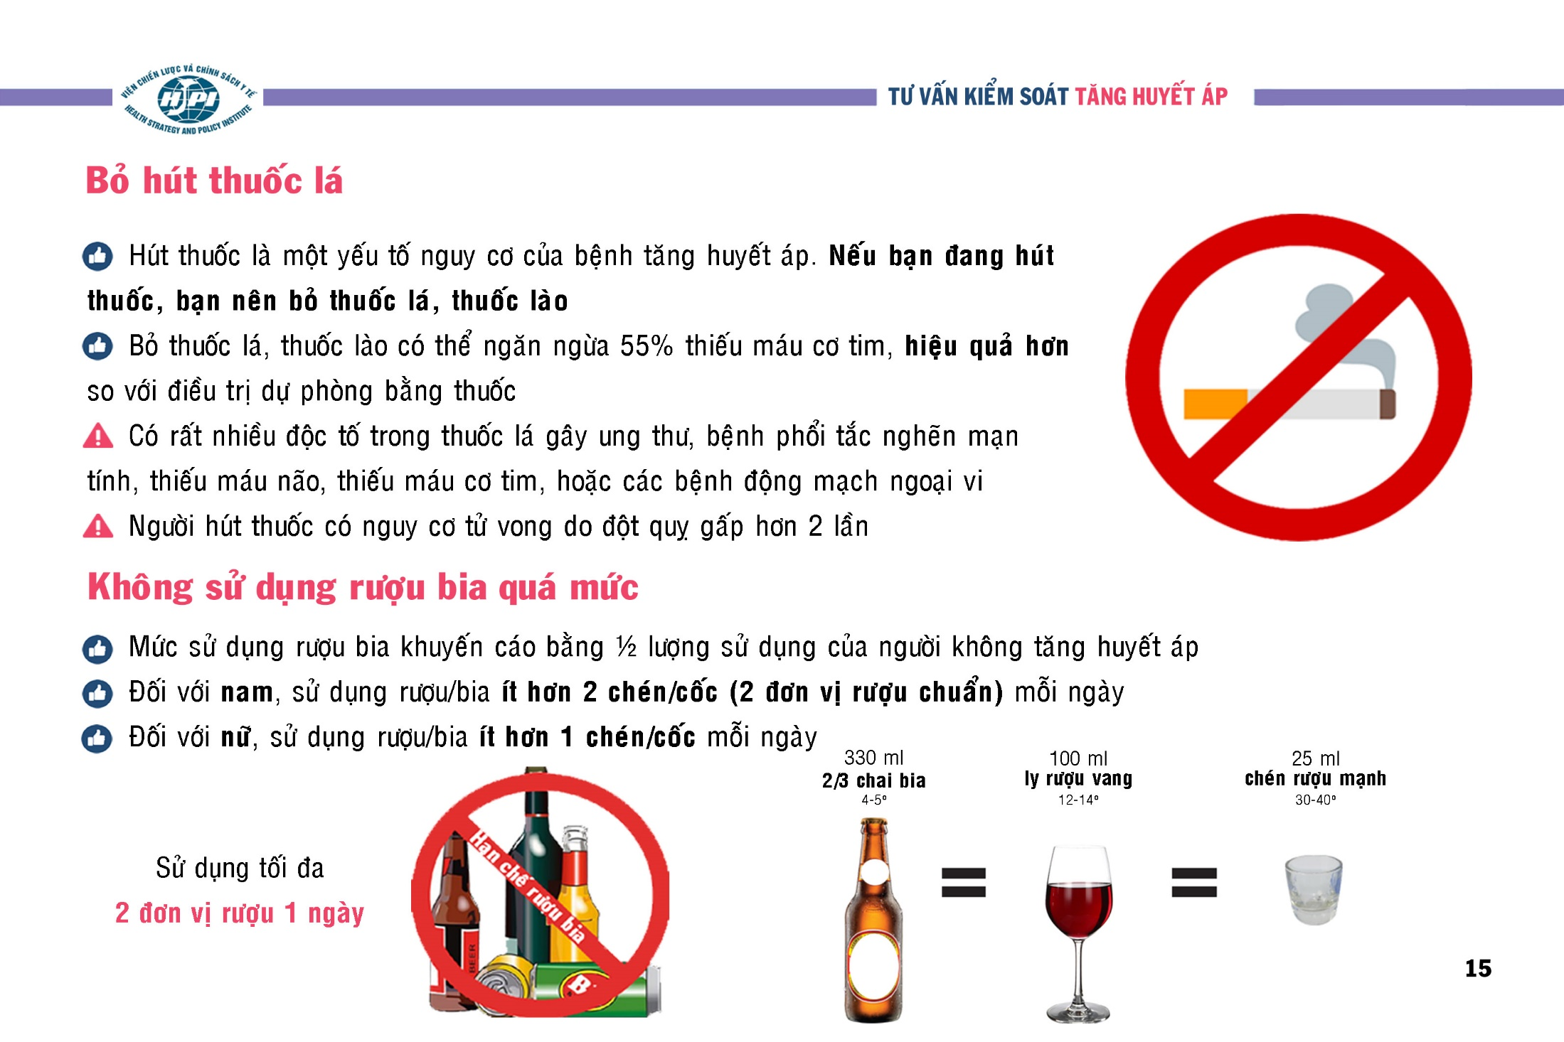

Slide 31
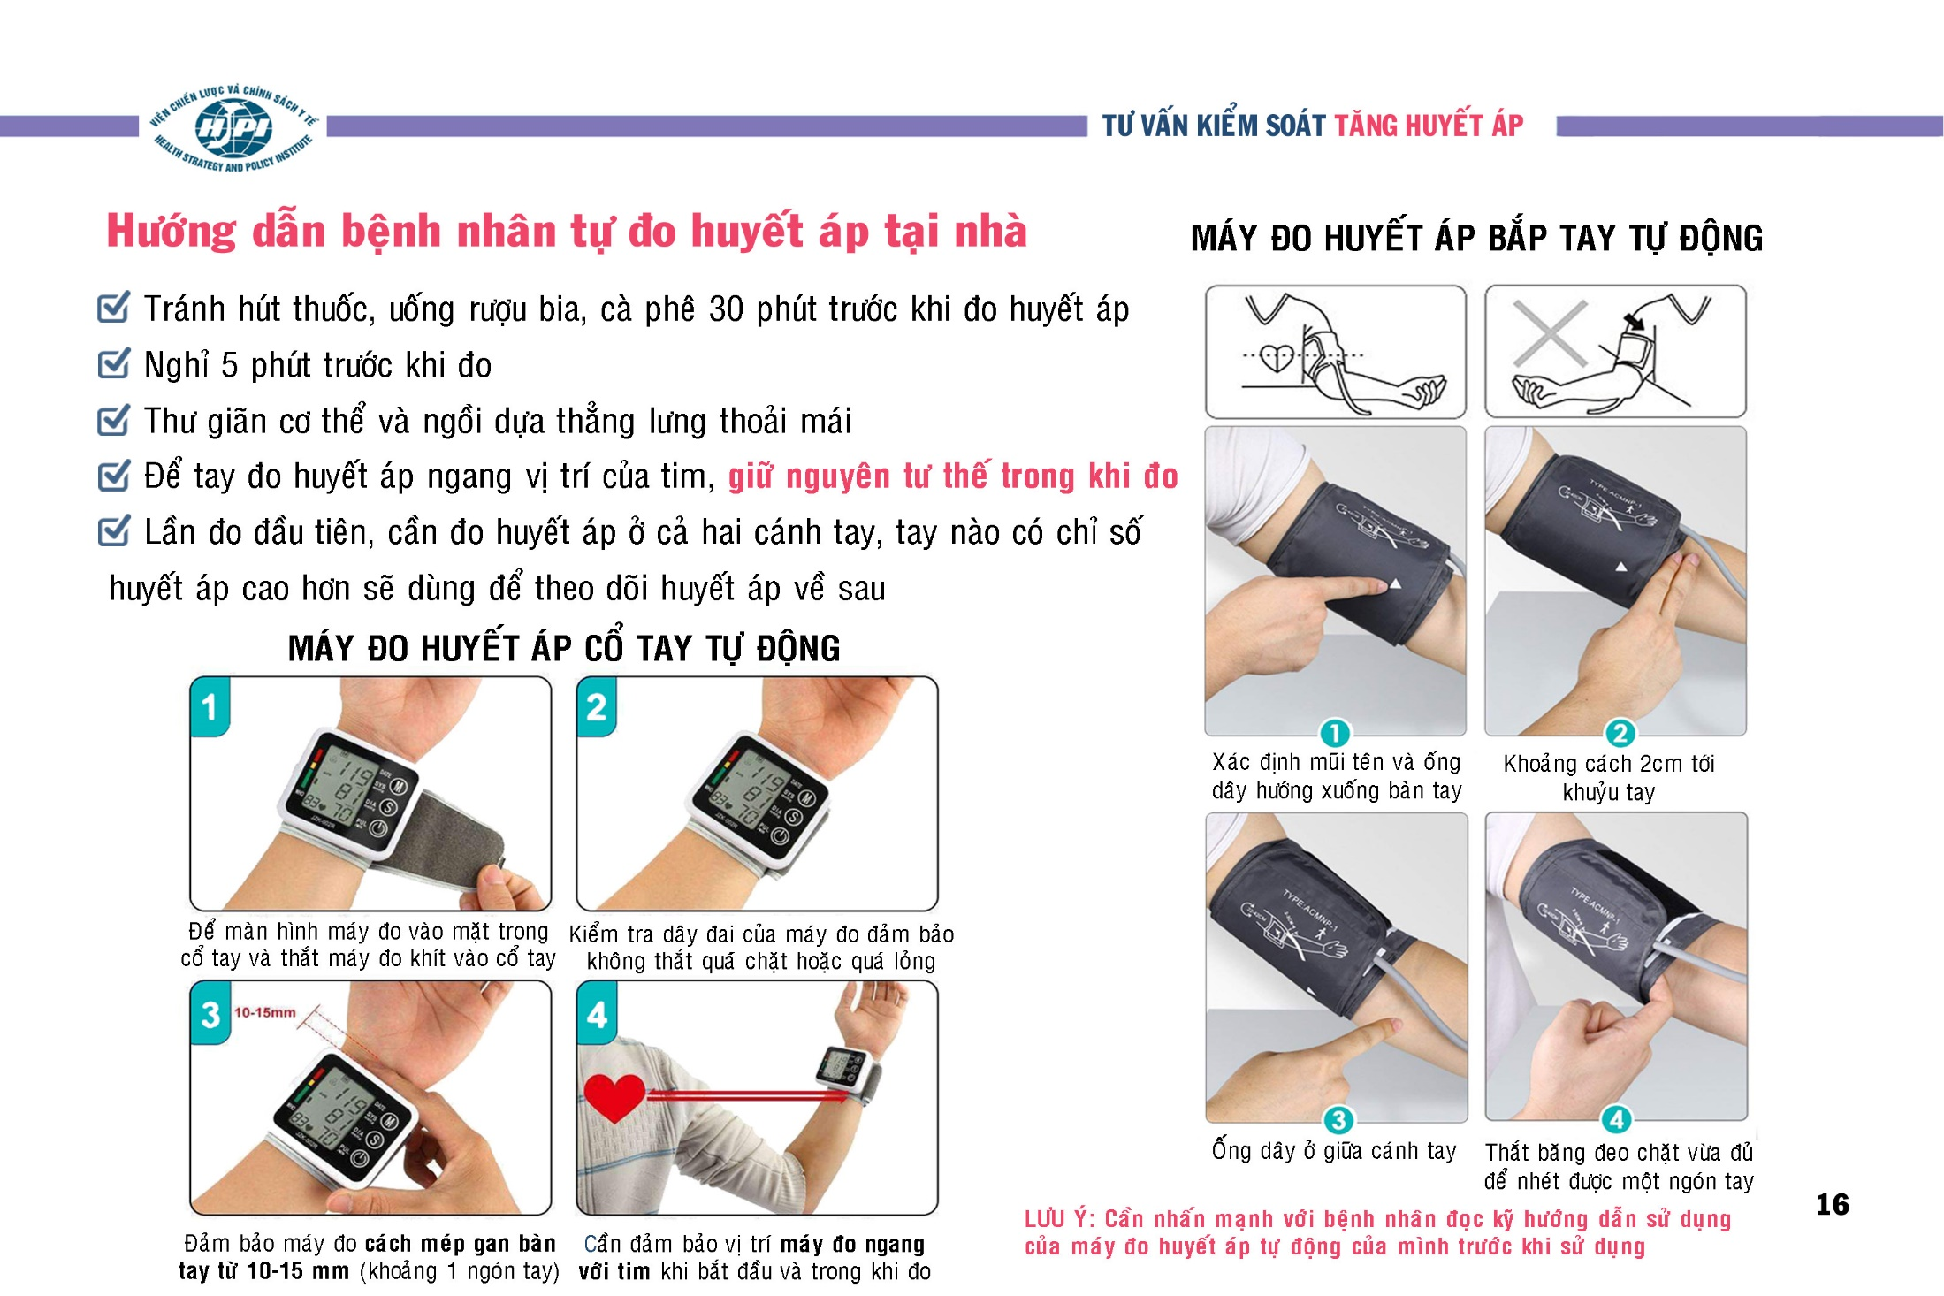

Slide 32
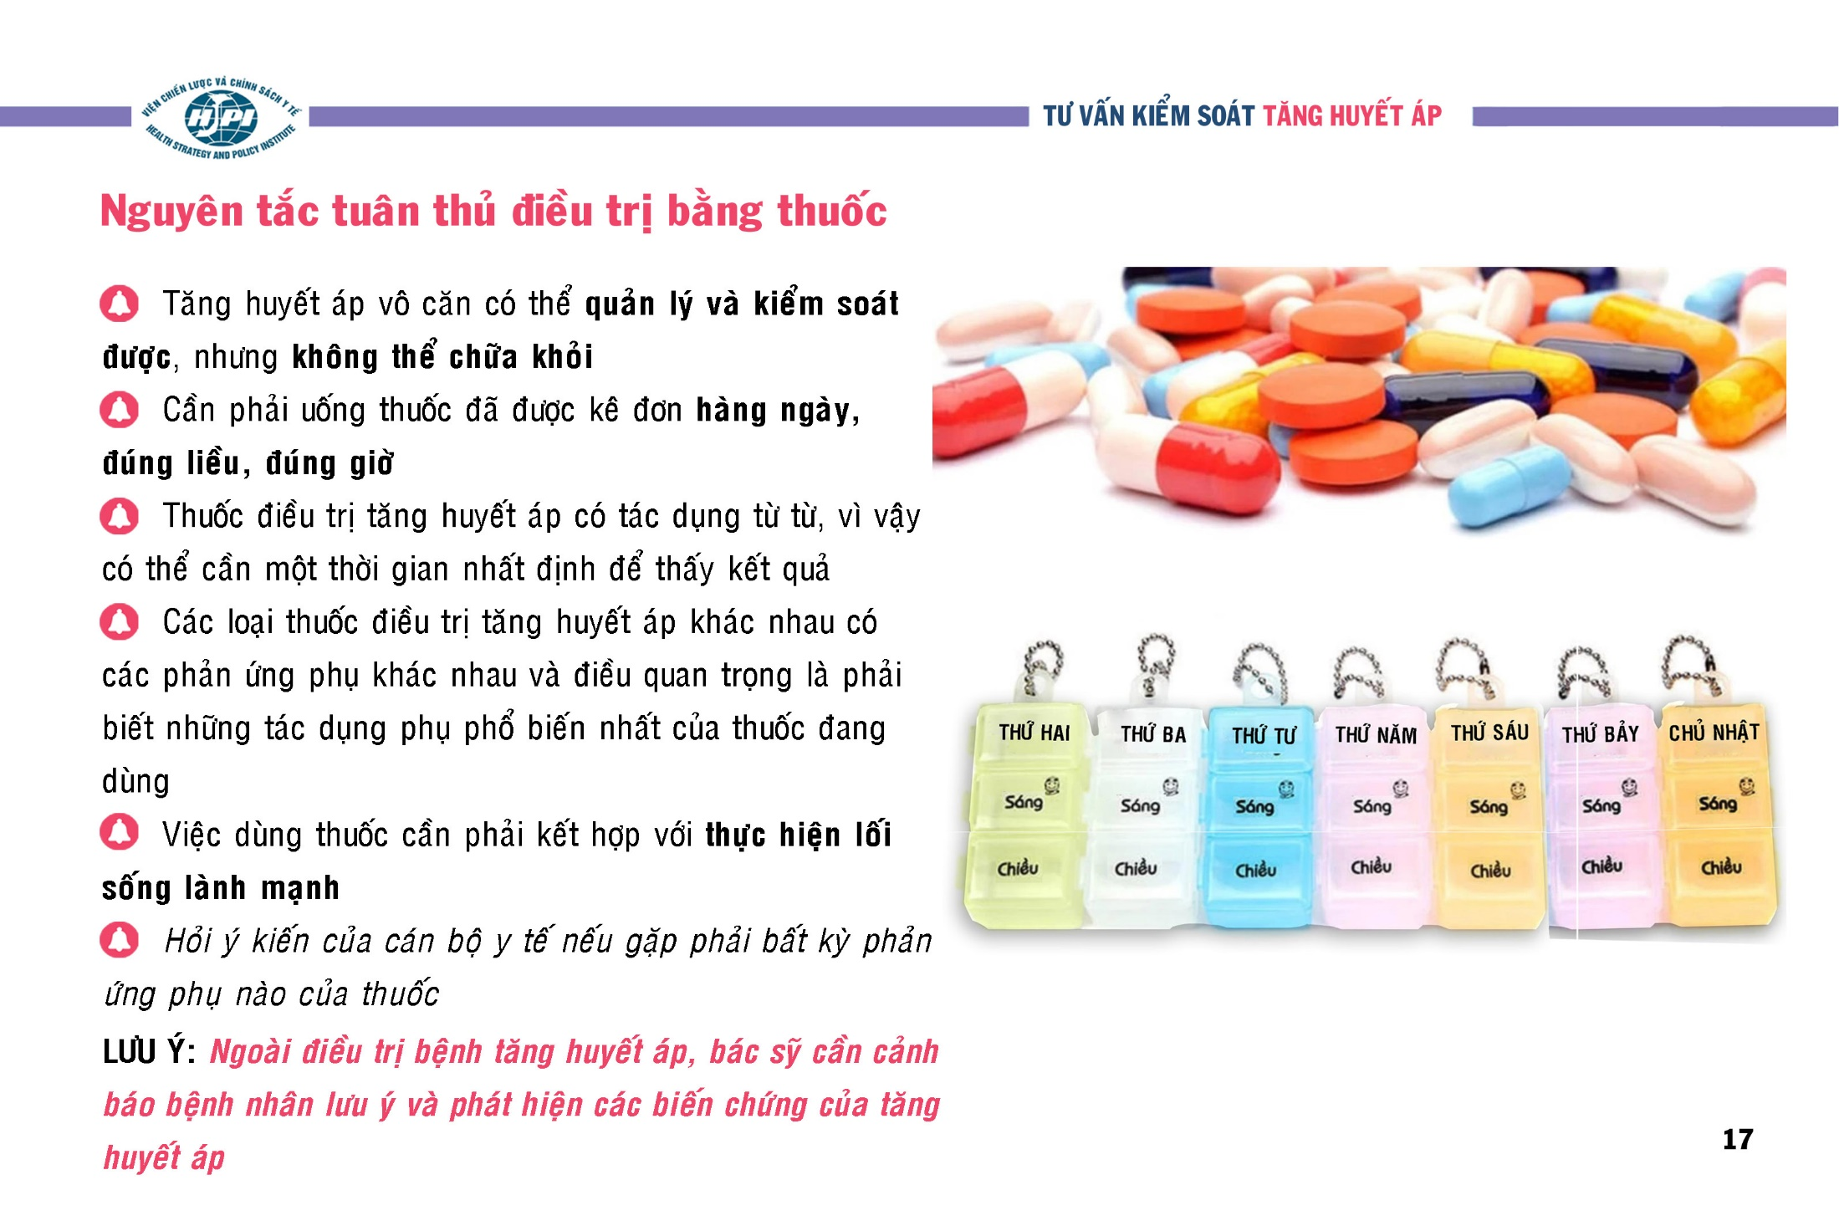

Slide 33
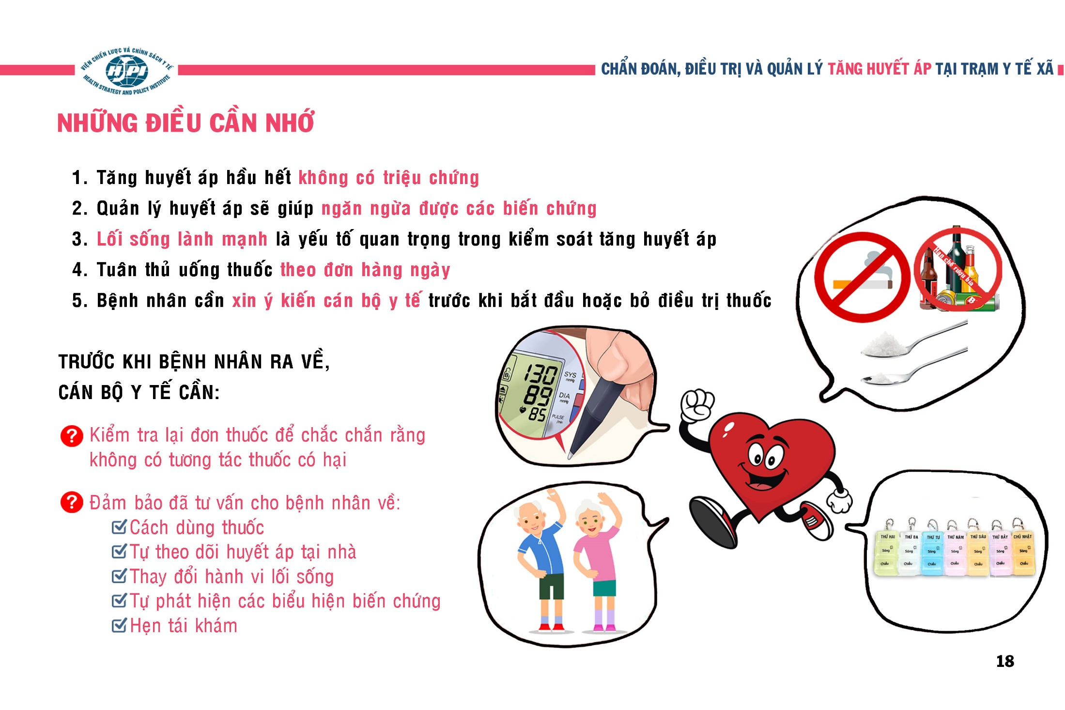

Slide 34
XIN TRÂN TRỌNG CẢM ƠN

